Slide 1


Рассмотрение обращений по вопросам нарушений порядка информационного обеспечения выборов

Slide 2



ПРЕДМЕТ ОБРАЩЕНИЯ
Деятельность кандидата, политической партии
Деятельность средств массовой информации
Нарушение в сети Интернет

Slide 3

Деятельность кандидата, политической партии
Использование изображений и
высказываний физических лиц в печатном агитационном материале
Кандидат среди неопределенного круга лиц:

Slide 4
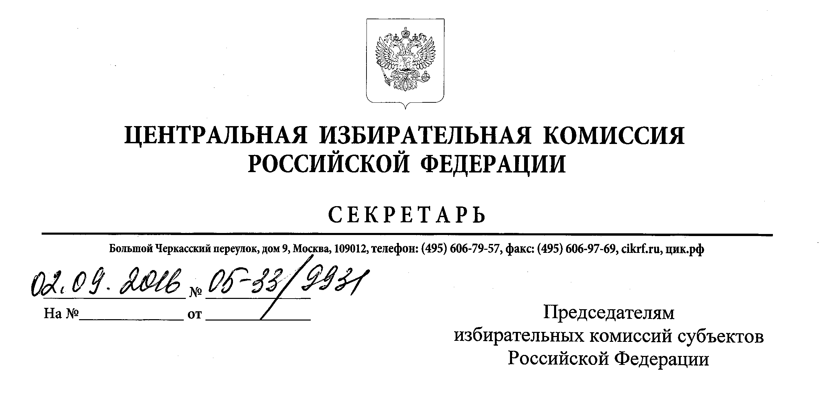
письмо ЦИК России от 2 сентября 2016 года № 05-33/9931
Правовая позиция по вопросу использования изображений кандидата среди неопределенного круга лиц, одобренная на заседании ЦИК России 31 августа 2016 года

Slide 5
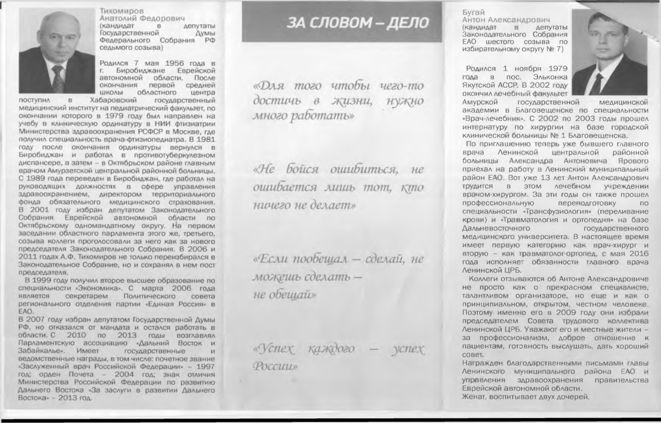
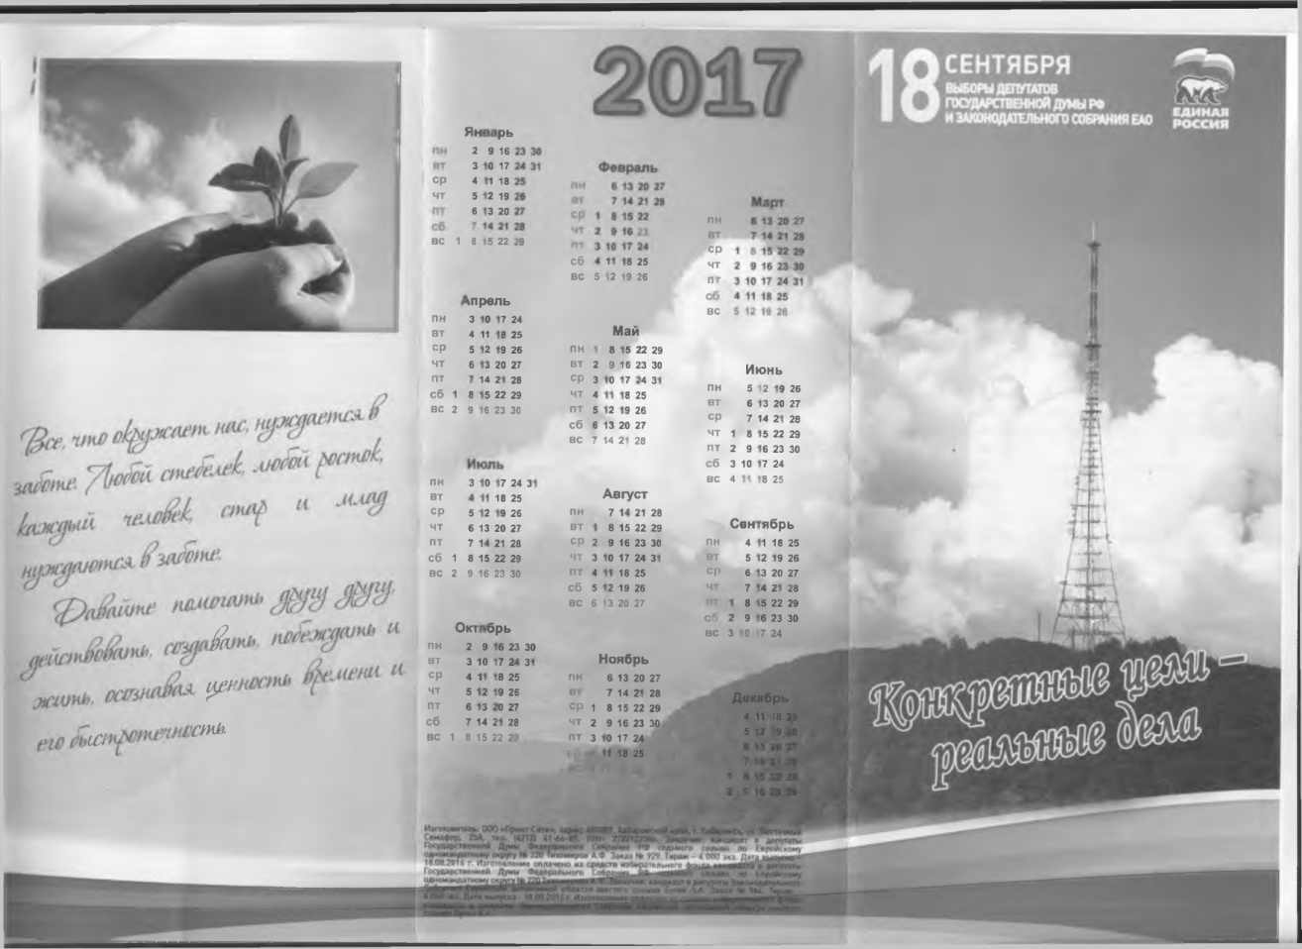
Деятельность кандидата, политической партии
Использование изображений и высказываний физических лиц
в печатном агитационном материале
Изображение кандидата в депутаты Законодательного Собрания…
Совместный печатный агитационный
материал (незаконный!):
Изображение кандидата в депутаты Государственной Думы ФС РФ
Все реквизиты присутствуют.
Оплачен из фондов обоих кандидатов.

Slide 6
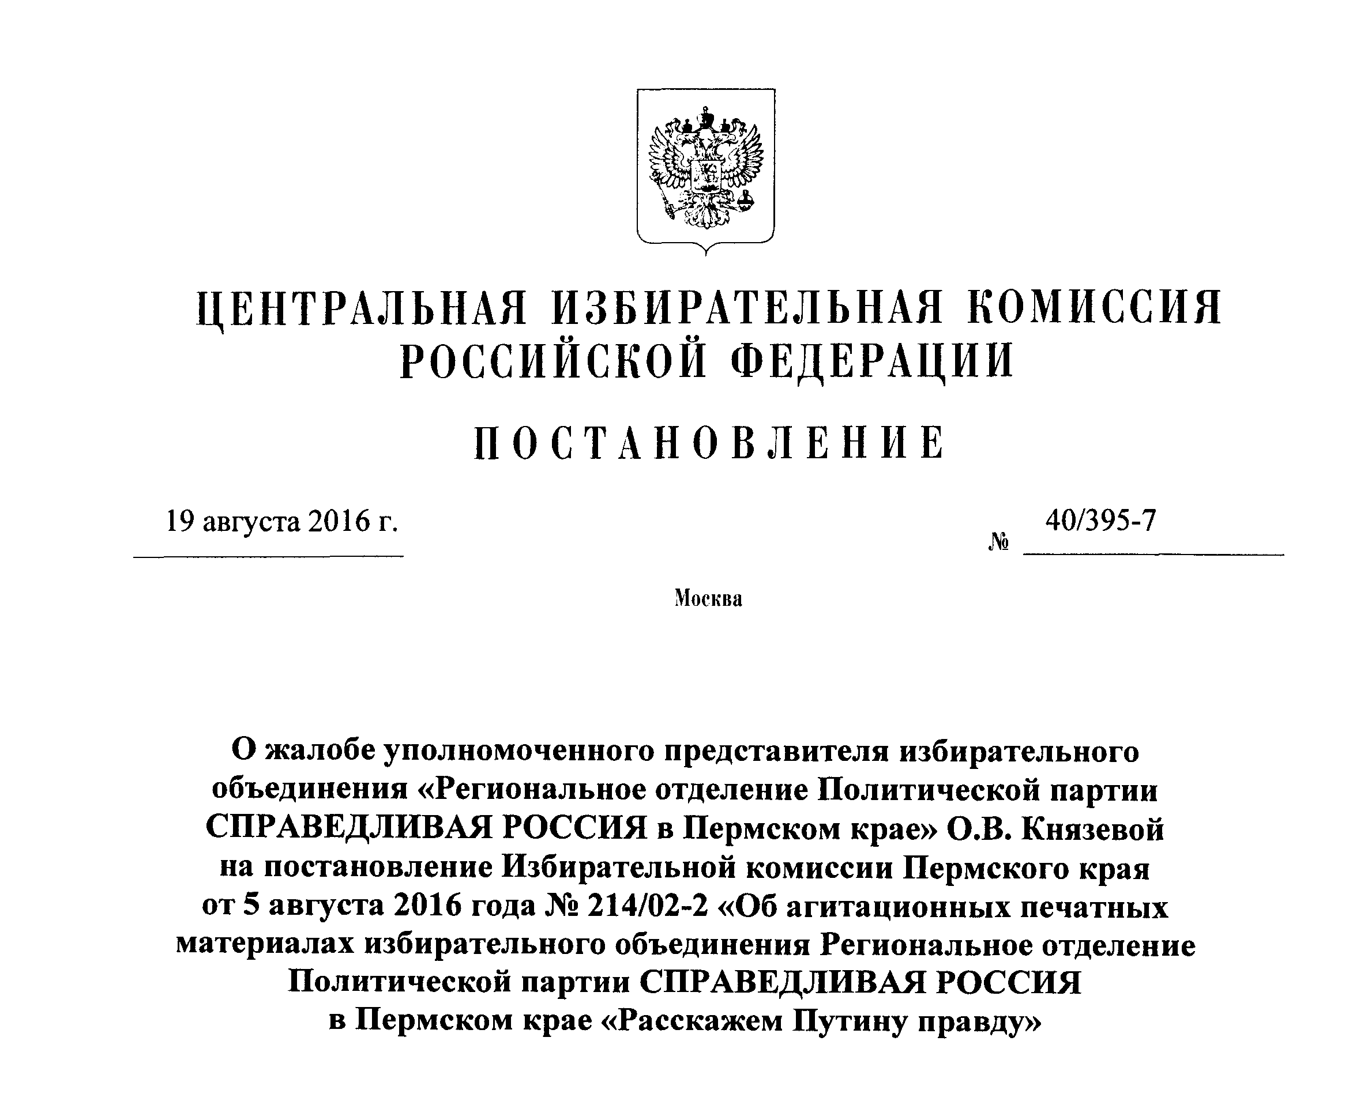
Постановление ЦИК России от 19 августа 2016 года № 40/395-7

Slide 7
Использование преимуществ должностного или служебного положения
Деятельность кандидата,
политической партии
Статьей 5.45 Кодекса Российской Федерации об административных правонарушениях установлена ответственность за
использование лицом, замещающим государственную или муниципальную должность, либо находящимся на государственной или муниципальной службе, либо являющимся членом органа управления организации независимо от формы собственности (в организации, высшим органом управления которой является собрание, - членом органа, осуществляющего руководство деятельностью этой организации), за исключением политической партии, преимуществ своего должностного или служебного положения в целях выдвижения и (или) избрания кандидата, списка кандидатов, выдвижения и (или) поддержки инициативы проведения референдума, получения того или иного ответа на вопрос (вопросы) референдума.
Дела об административных правонарушениях, предусмотренных статьей 5.45 КоАП РФ, возбуждаются прокурором.

Slide 8
подкуп
Деятельность кандидата,
политической партии
Статьей 5.16 Кодекса Российской Федерации об административных правонарушениях установлена ответственность за
подкуп избирателей, участников референдума, если эти действия не содержат уголовно наказуемого деяния, либо осуществление благотворительной деятельности с нарушением законодательства о выборах и референдумах.
Протоколы об административных правонарушениях, предусмотренных статьей 5.16 КоАП РФ, вправе составлять должностные лица органов внутренних дел (полиции).

Slide 9
Деятельность сми
Постановление Конституционного Суда РФ от 30.10.2003 г. № 15-П
«не может быть признано агитацией информирование избирателей через средства массовой информации, в том числе об имевших место агитационных призывах голосовать за или против кандидата или о других агитационных действиях, предусмотренных пунктом 2 статьи 48 Федерального закона об основных гарантиях избирательных прав, без выявления соответствующей непосредственно агитационной цели, наличие либо отсутствие которой во всяком случае подлежит установлению судами общей юрисдикции и (или) иными правоприменителями при оценке ими тех или иных конкретных действий как противозаконной предвыборной агитации».

Slide 10
Деятельность сми
Решение Верховного Суда РФ от
1 марта 2004 года № ГКПИ 04-143
Кандидат обратился с заявлением в избирательную комиссию в котором просил привлечь к административной ответственности организацию телерадиовещания по ст. 5.5 КоАП РФ за нарушение порядка участия средств массовой информации в информационном обеспечении выборов, а поэтому при его рассмотрении должны применяться пункты 2, 3 и 5 ст. 28.1, а также п. 5 ст. 28.3 КоАП РФ, в соответствии с которыми заявления, содержащие данные о наличии события административного правонарушения, подлежат рассмотрению должностными лицами, уполномоченными составлять протоколы об административных правонарушениях, которые решают вопрос о составлении протокола об административном правонарушении или вынесении определения об отказе в возбуждении дела об административном правонарушении.

Slide 11
Деятельность сми
СОГЛАШЕНИЕ
о порядке взаимодействия Центральной избирательной комиссии
Российской Федерации, избирательных комиссий субъектов
Российской Федерации, избирательных комиссий муниципальных образований и Федеральной службы по надзору в сфере связи, информационных технологий и массовых коммуникаций, ее территориальных органов
Предметом Соглашения является организация взаимодействия и оперативного взаимного обмена сведениями в период подготовки и проведения выборов, референдумов в Российской Федерации в части предоставления информации:
о планируемых сроках назначения выборов в федеральные органы государственной власти, выборов в органы государственной власти субъектов Российской Федерации, органы местного самоуправления, проведения референдумов Российской Федерации, проведения референдумов субъектов Российской Федерации, местных референдумов;
о государственных и (или) муниципальных организациях телерадиовещания и выпускаемых ими средствах массовой информации, государственных и (или) муниципальных периодических печатных изданиях;
о мерах, принимаемых по фактам обращений о нарушениях законодательства Российской Федерации о выборах и референдумах в части информирования избирателей, участников референдума и проведения предвыборной агитации, агитации по вопросам референдума в средствах массовой информации.

Slide 12
Методические рекомендации роскомнадзора
Деятельность сми
по поиску и анализу нарушений требований
Федерального закона от 12.06.2002 № 67-ФЗ «Об основных гарантиях избирательных прав и права на участие в референдуме граждан Российской Федерации»

Slide 13
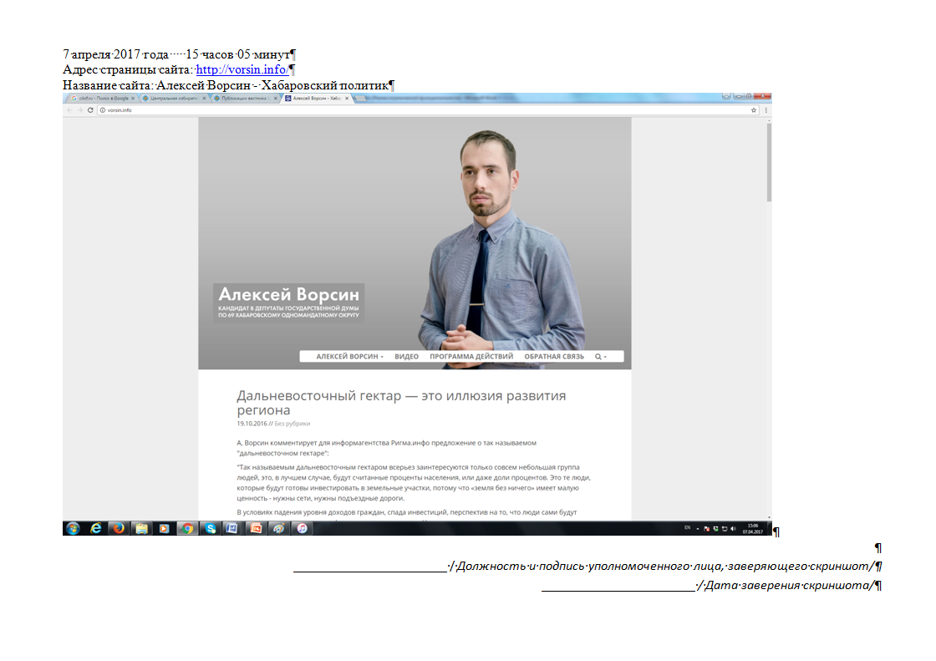

Нарушения в сети интернет
Оформление скриншота страницы сайта в сети Интернет для фиксации факта нарушения

Slide 14
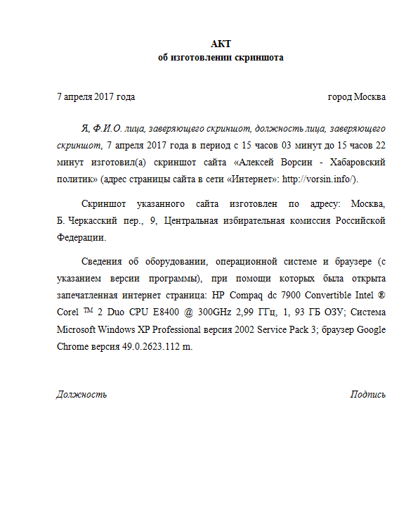
Нарушения в сети интернет
Оформление акта составления скриншота страницы сайта в сети Интернет

Slide 15
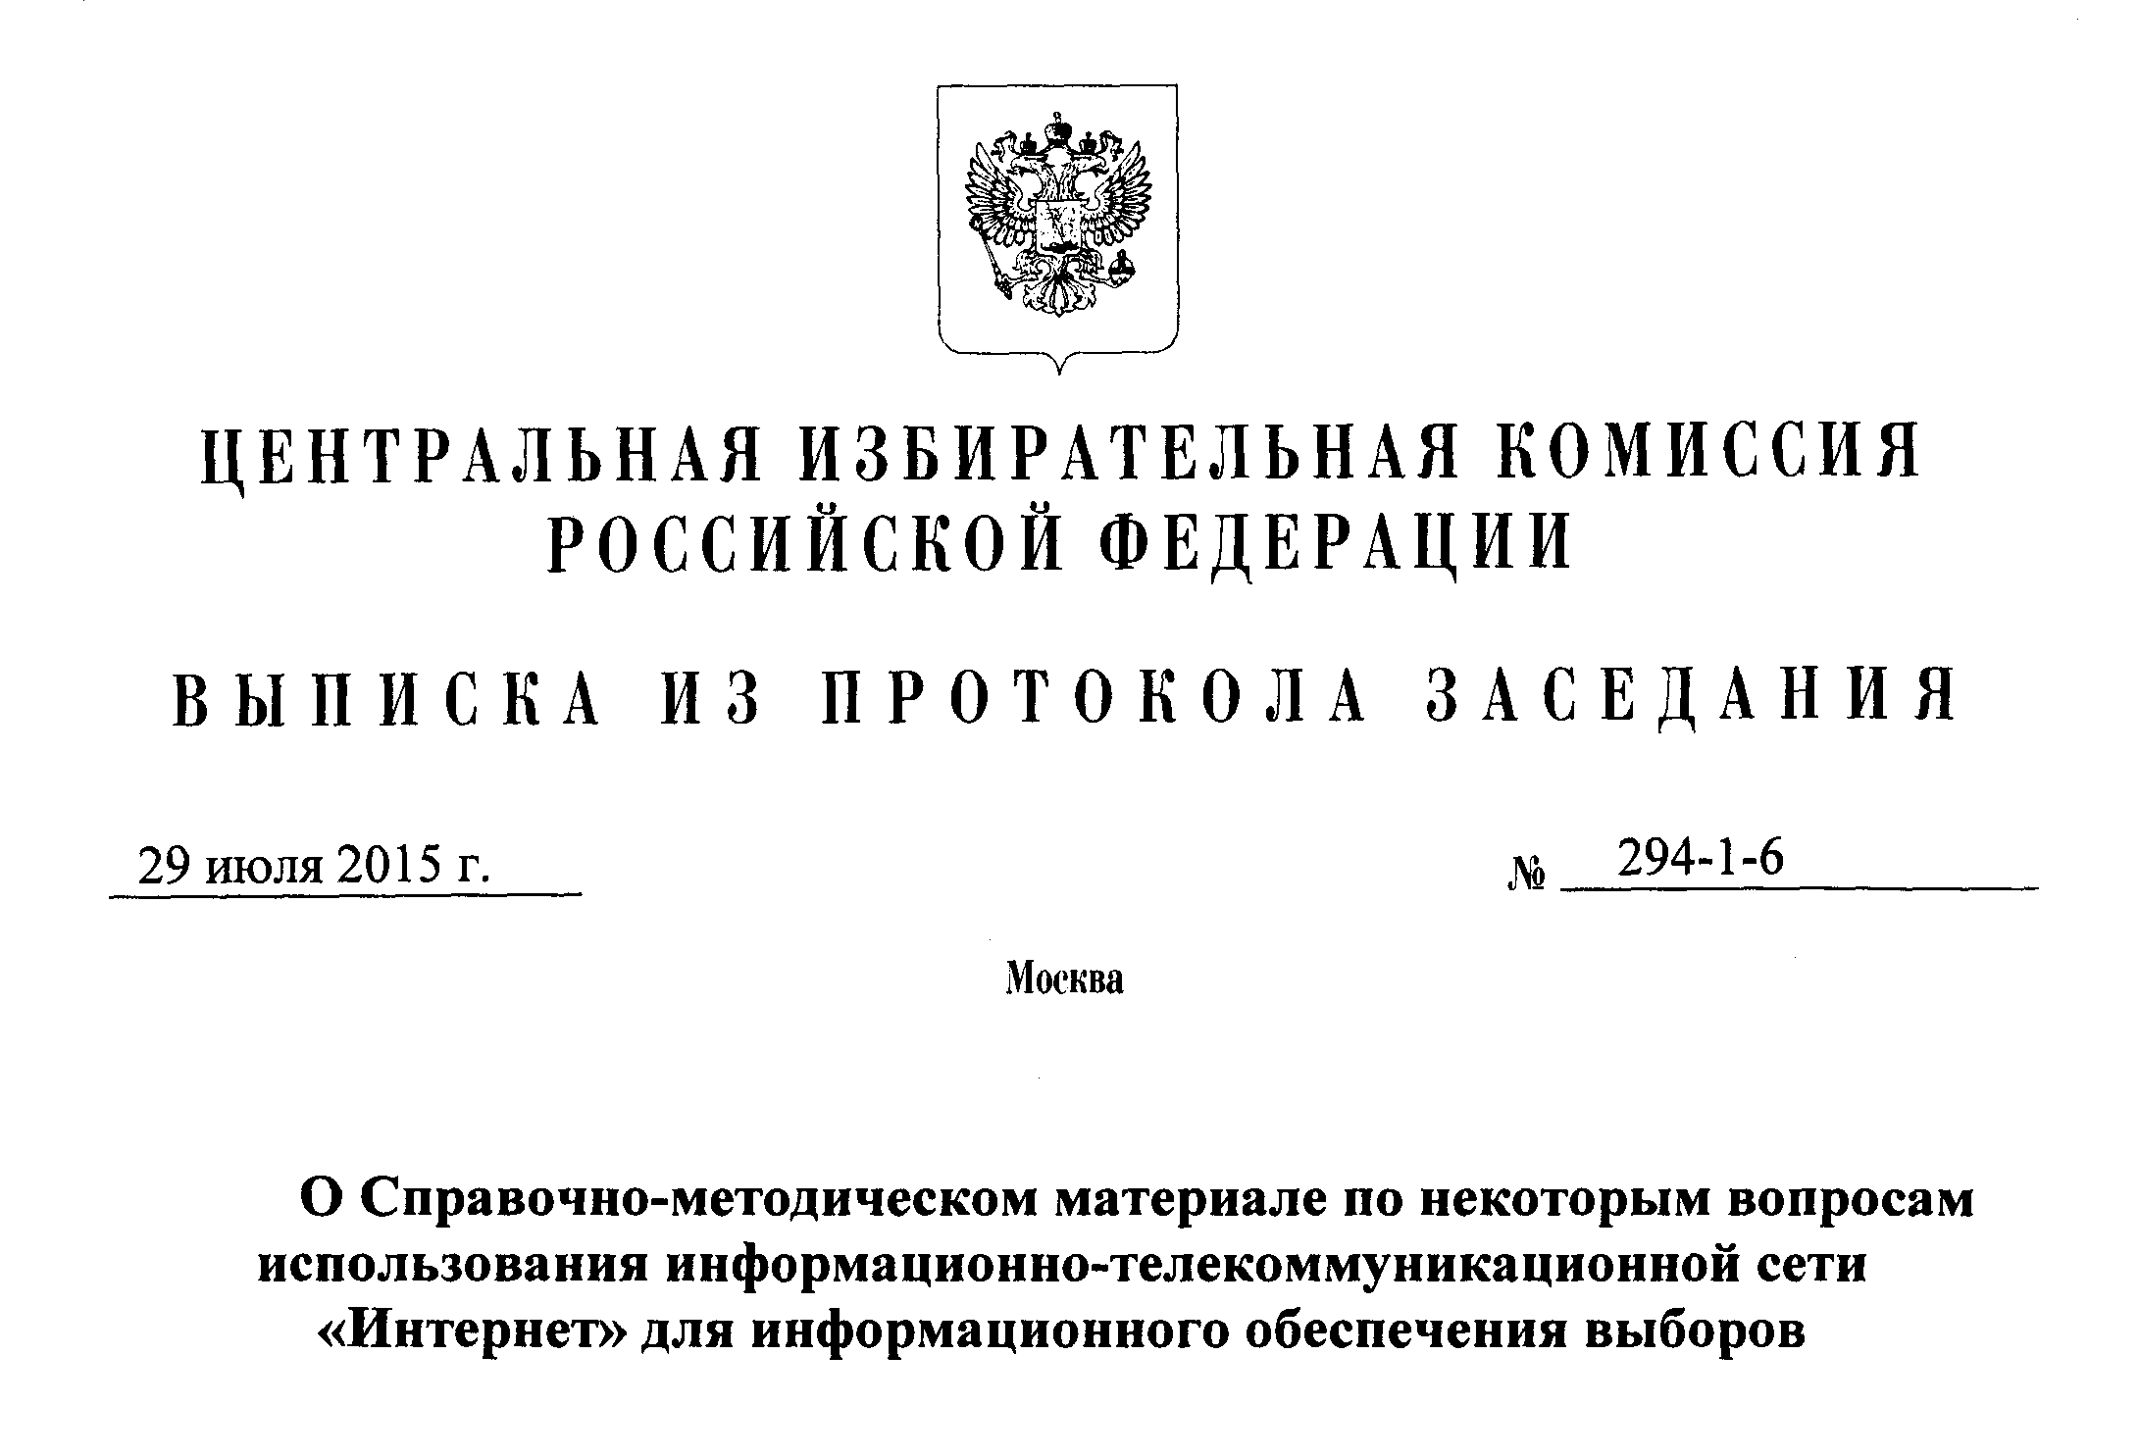
Нарушения в сети интернет
Выписка из протокола ЦИК России
от 29 июля 2015 года № 294-1-6

Slide 16

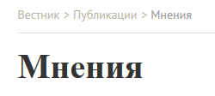
Нарушения в сети интернет
Статья в сетевом издании «Вестник Центральной избирательной комиссии Российской Федерации»
«Организационно-правовые аспекты рассмотрения избирательными комиссиями обращений о нарушениях правил информационного обеспечения выборов в Интернете»
Майя Гришина, член ЦИК РФ, заслуженный юрист Российской Федерации
Мария Смелянская, заместитель начальника Правового управления – начальник отдела правового обеспечения в сфере массовых коммуникаций и ИТ Федеральной службы по надзору в сфере связи, М.: 2015.
http://vestnik.cikrf.ru/vestnik/publications/opinions/21179.html

